Slide 1
프로젝트 | 아이티어(ITEA)
페이지 번호
페이지 명
작성자
화면설명
페이지 흐름
요청
컨트롤러
뷰

Slide 2
아이티어 ITEA
스토리보드
팀장 : 신나진
팀원 : 김태강, 김태경, 나이수, 이원, 조예인

Slide 3
페이지 로드맵
1.메인
2.회원
3.자격증소개
4.문제풀이
5.질문/토론
6.Q&A
7.IT연구소
2-1.회원가입
2-2.로그인
2-3.정보수정
2-4.아이디 찾기
2-5.비번 찾기
2-6.관리자 페이지

Slide 4
페이지 로드맵
1.메인
2.회원
3.자격증소개
4.문제풀이
5.질문/토론
6.Q&A
7.IT연구소

Slide 5
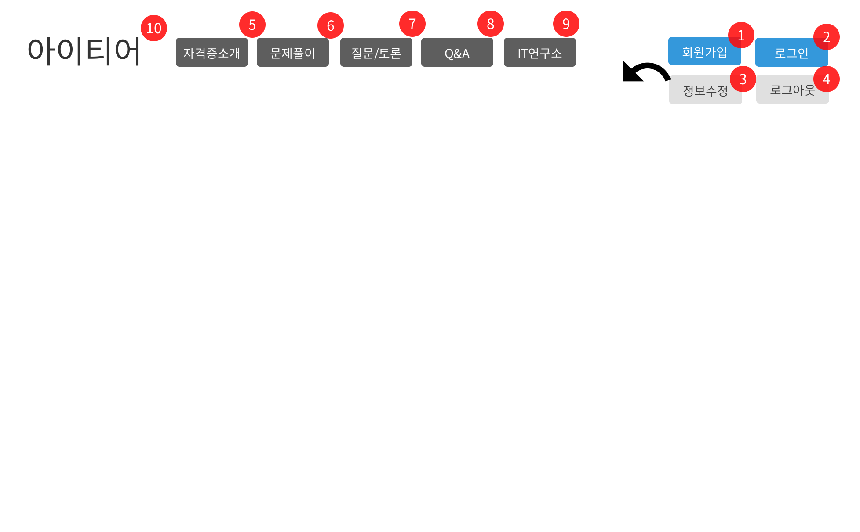
프로젝트 | 아이티어(ITEA)
페이지 번호 | 0
페이지 명 | 헤더 부분
작성자 | 신나진
화면설명
1 | 회원가입 페이지(2-1)로 이동한다.
2 | 로그인 페이지(2-2)로 이동한다.
3 | 정보수정 페이지(2-3)로 이동한다.
4 | 로그아웃 페이지(2-4)로 이동한다.
5 | 자격증소개 페이지(3)로 이동한다.
6 | 문제풀기 페이지(4)로 이동한다.
7 | 질문/토론 페이지(5)로 이동한다.
8 | Q&A페이지(6)로 이동한다.
9 | IT연구소 페이지(7)로 이동한다.
10 | 메인 홈 화면(1)으로 이동한다.
비로그인 상태에서는 회원가입, 로그인버튼이
로그인 상태에서는 정보수정, 로그아웃 버튼이 보인다.

Slide 6
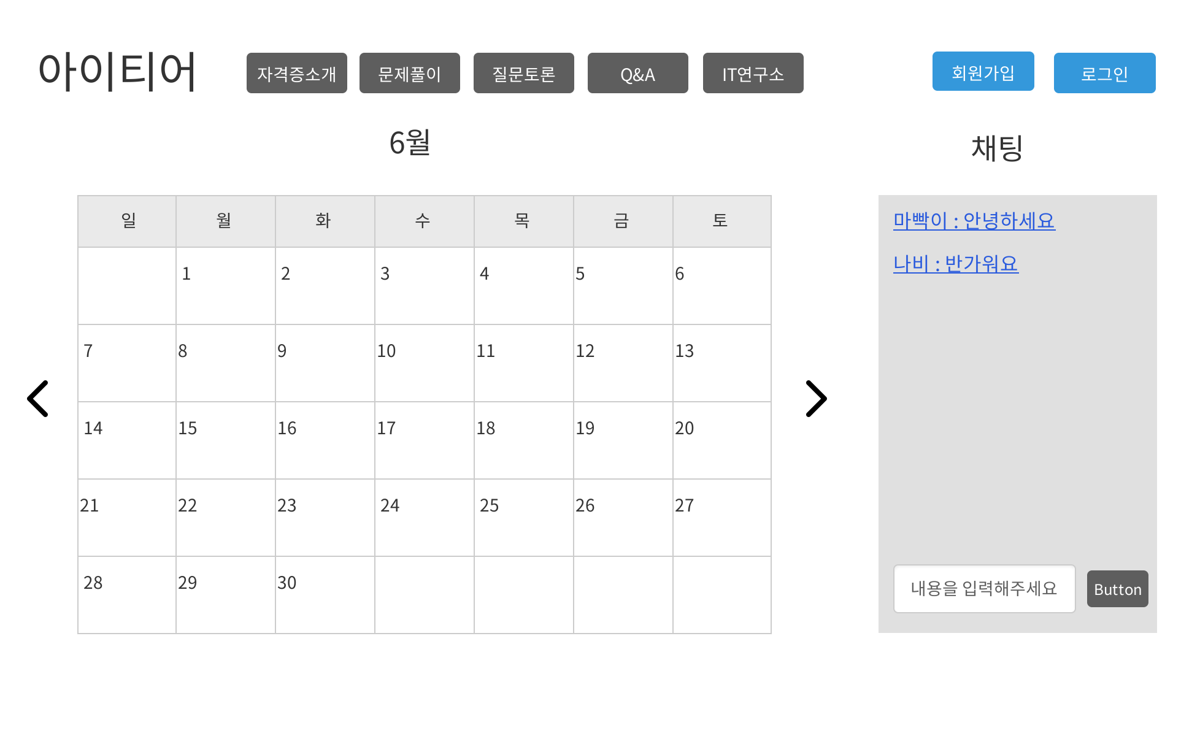
프로젝트 | 아이티어(ITEA)
페이지 번호 | 1
페이지 명 | 메인 페이지
작성자 | 신나진
화면설명
1 | 자격증 정보를 확인할 수 있는 달력이다.
 | 좌우 화살표를 누르면 이전달, 다음달로 이동한다.
 | 각 시험일정을 누르면 자격증소개 페이지(3)로 이동한다.
2 | 회원과 비회원은 채팅을 할 수 있다.
페이지 흐름
요청
컨트롤러
뷰

Slide 7
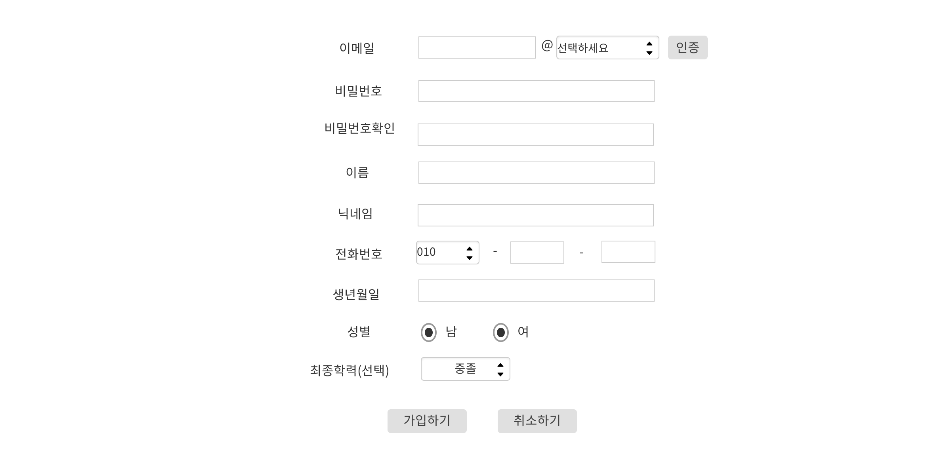
프로젝트 | 아이티어(ITEA)
페이지 번호 | 2-1
페이지 명 | 회원가입
작성자 | 김태강
1
화면설명
1 | 이메일 형식으로 아이디를 지정한다
 | 이메일 인증을 통해 입력받은 코드가 일치하면 회원가입을 할 수 있다.
 | 비밀번호와 비밀번호 확인이 일치하지 않으면 회원가입을 할 수 없다
 | 필수 입력사항 이메일, 비밀번호, 이름, 닉네임, 생년월일, 성별을 입력하지 않으면 회원가입을 할 수 없다
2 | 가입하기 버튼을 누르면 메인화면(1)으로 이동한다
3 | 취소하기 버튼을 누르면 메인화면(1)으로 이동한다
페이지 흐름
요청
컨트롤러
뷰
2
3

Slide 8
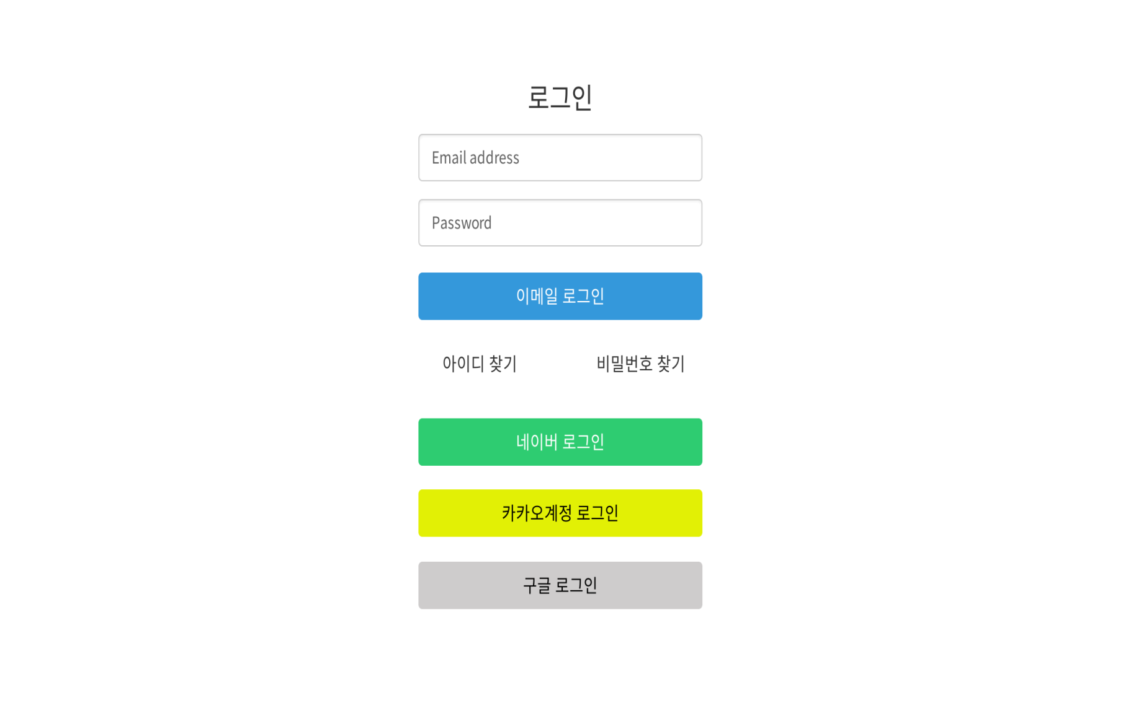
프로젝트 | 아이티어(ITEA)
페이지 번호 | 2-2
페이지 명 | 로그인페이지-메인
작성자 | 이 원
화면설명
1 | 회원가입 시 등록한 이메일을 입력하는 공간이다.
2 | 회원가입 시 등록한 비밀번호를 입력하는 공간이다.
3 | 1과 2를 모두 입력한 후 클릭하면 로그인이 성립된다.
4 | 네이버 계정으로 회원가입 한 경우 클릭하면 네이버 계정 로그인 페이지로 이동한다.
5 | 카카오 계정으로 회원가입 한 경우 클릭하면 카카오 계정 로그인 페이지로 이동한다.
6 | 구글 계정으로 회원가입 한 경우 클릭하면 구글 계정 로그인 페이지로 이동한다.
페이지 흐름
요청
컨트롤러
뷰
1
2
3
4
5
6

Slide 9
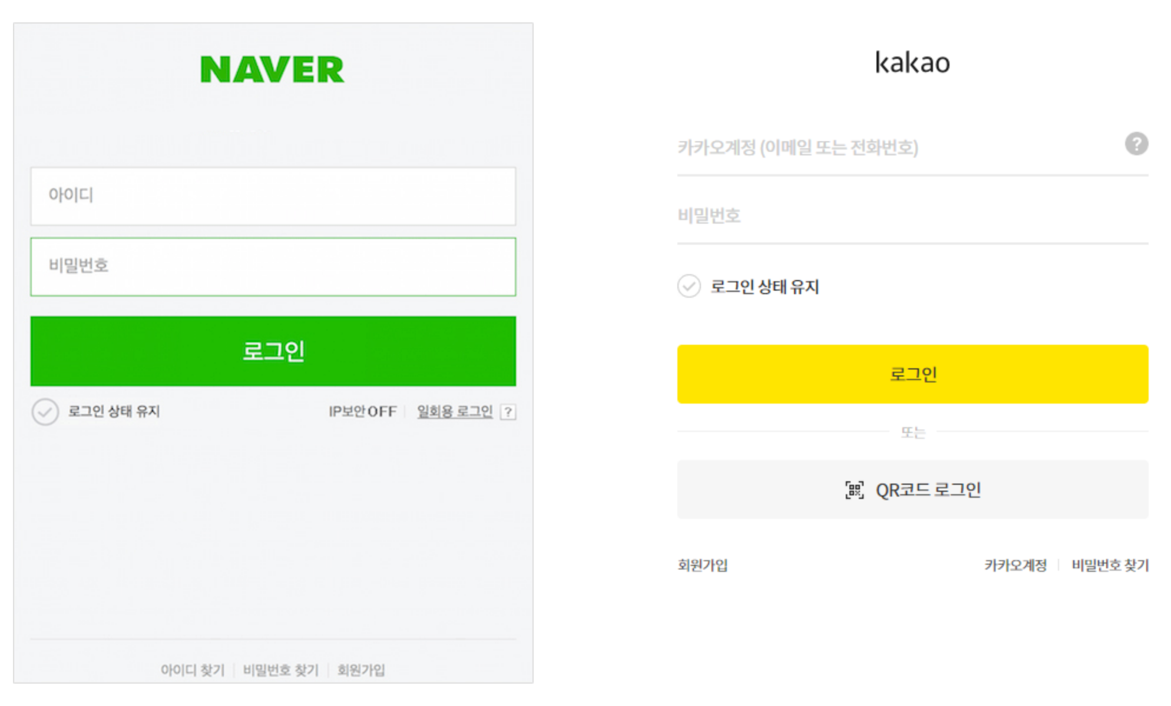
프로젝트 | 아이티어(ITEA)
페이지 번호 | 2-2
페이지 명 | 로그인페이지-네이버/카카오
작성자 | 이 원
1
2
화면설명
1 | 네이버 계정으로 회원가입 한 경우, 로그인 페이지에서 네이버 로그인을 클릭하면 1과 같은 네이버 로그인 페이지로 이동된다. 네이버 계정과 비밀번호를 입력한 후 로그인을 클릭하면 ITEA에 로그인이 완료된다.
2 | 카카오 계정으로 회원가입 한 경우, 로그인 페이지에서 카카오 로그인을 클릭하면 2와 같은 카카오 로그인 페이지로 이동된다. 카카오 계정과 비밀번호를 입력한 후 로그인을 클릭하면 ITEA에 로그인이 완료된다.
페이지 흐름
요청
컨트롤러
뷰

Slide 10
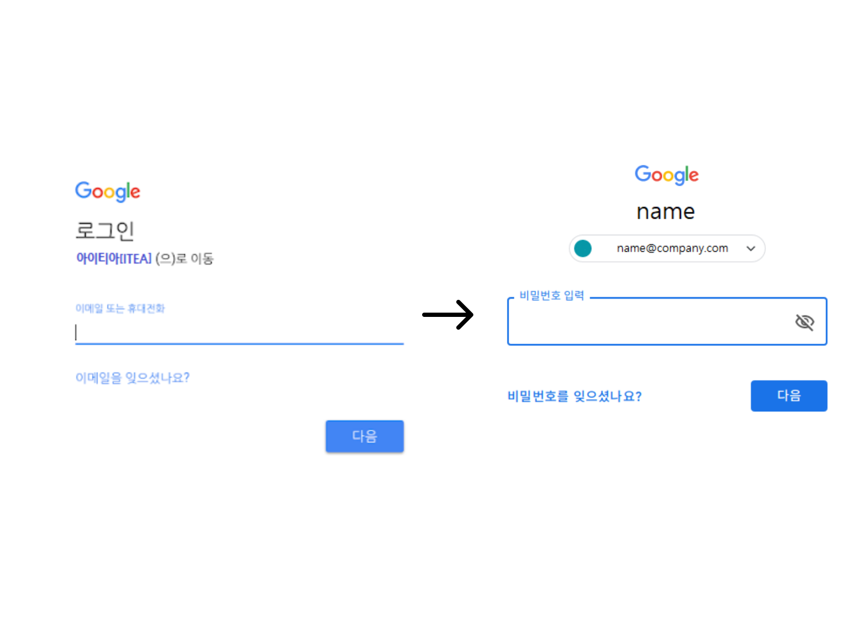
프로젝트 | 아이티어(ITEA)
페이지 번호 | 2-2
페이지 명 | 로그인페이지-구글
작성자 | 이 원
화면설명
1 | 구글 계정으로 회원가입 한 경우, 로그인 페이지에서 구글 로그인을 클릭하면 1의 페이지로 이동된다. 본인의 구글 계정(이메일)이나 휴대전화번호를 입력하고 다음을 클릭하면 비밀번호 입력 페이지로 이동된다.
2 | 구글 로그인을 선택하고 계정을 입력한 경우 2의 페이지로 이동된다. 본인의 구글 계정 비밀번호를 입력하고 다음을 클릭하면 로그인이 완료된다.
페이지 흐름
요청
컨트롤러
뷰
1
2

Slide 11
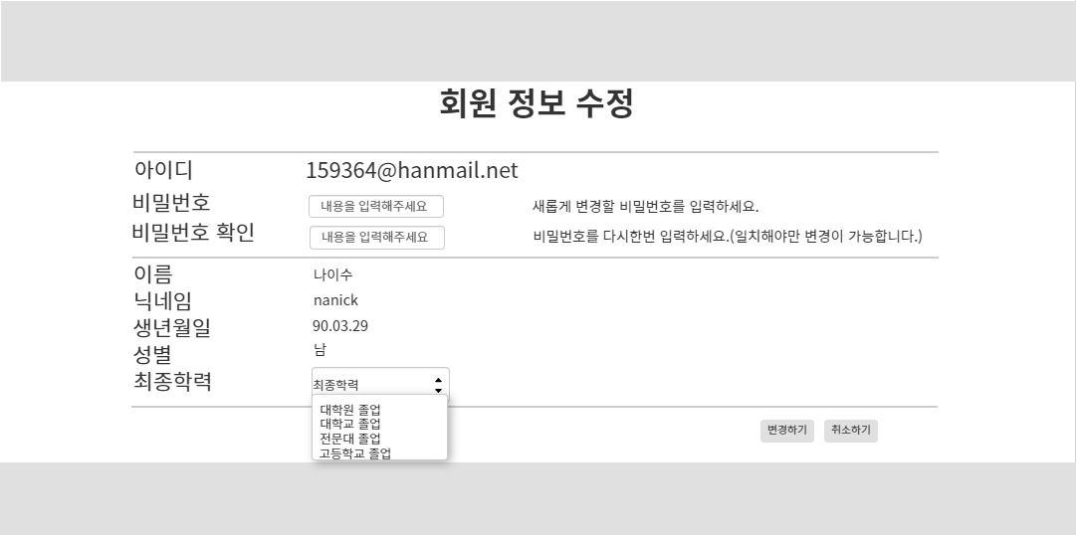
프로젝트 | 아이티어(ITEA)
페이지 번호 | 2-3
페이지 명 | 정보수정
작성자 | 나이수
화면설명
1 | 회원정보를 수정할 수 있는 페이지로, 회원로그인시만 접근이 가능하다.
2 | 비밀번호는 새롭게 변경할 비밀번호를 입력하고 비밀번호 확인과 같을 시에만 변경이 가능하다.
3 | 비밀번호 외 최종학력만 수정이 가능하다.
 | 비밀번호를 제외하고 최종학력은 전에 입력한 정보를 먼저 보여준다.
4 | 변경하기를 클릭하면 메인화면(1)으로 이동하고 변경된 정보로 수정된다.
5 | 취소하기를 누른다면 정보변경 없이 메인화면(1)으로 이동한다.
페이지 흐름
요청
컨트롤러
뷰

Slide 12
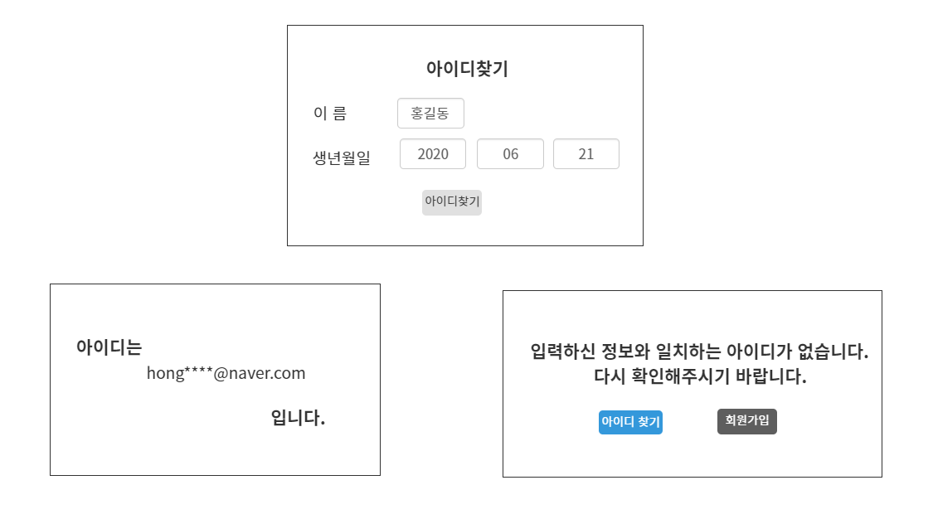
프로젝트 | 아이티어(ITEA)
페이지 번호 | 2-5
페이지 명 | 아이디찾기
작성자 | 조예인
화면설명
1 | 아이디를 찾을 수 있는 페이지다.
2 | 회원의 이름과 생년월일을 입력하고 아이디찾기 버튼을 클릭한다.
3 | 해당 회원정보가 데이터와 일치하면 아이디를 앞에서 4자리까지 보여준다.
4 | 해당 회원정보가 데이터와 일치하지 않으면 아이디찾기 or 회원가입 버튼을 클릭하여 이동한다.
페이지 흐름
요청
컨트롤러
뷰

Slide 13
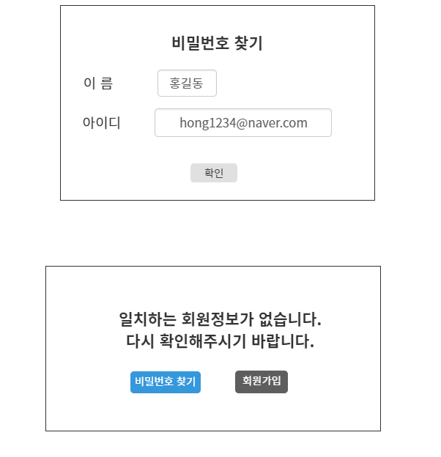
프로젝트 | 아이티어(ITEA)
페이지 번호 | 2-6
페이지 명 | 비밀번호찾기
작성자 | 조예인
화면설명
1 | 비밀번호를 찾을 수 있는 페이지다.
2 | 회원의 이름과 아이디를 입력하고 확인 버튼을 클릭한다.
3 | 해당 회원정보가 없으면 비밀번호찾기 or 회원가입 버튼을 클릭하여 이동한다.
페이지 흐름
요청
컨트롤러
뷰

Slide 14
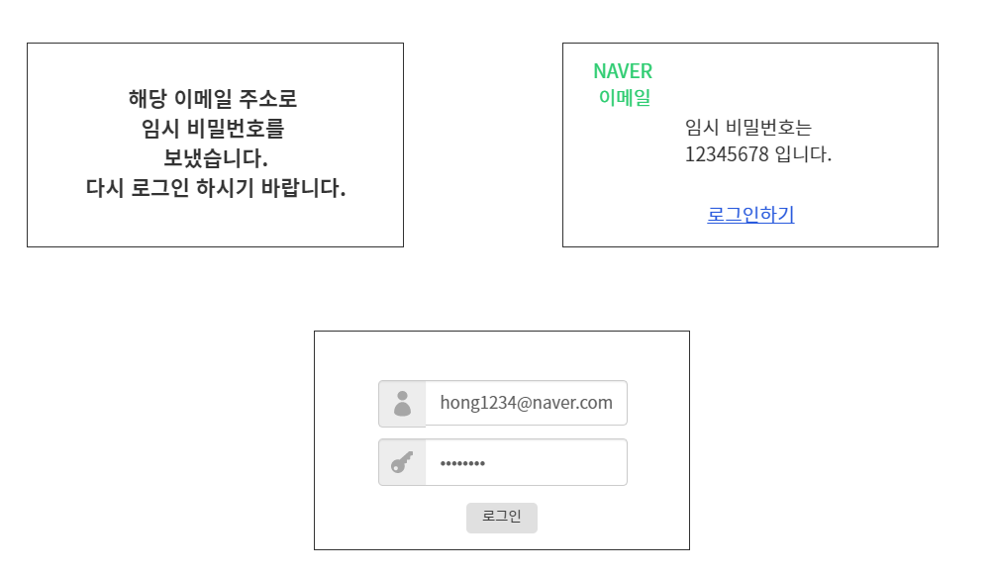
프로젝트 | 아이티어(ITEA)
페이지 번호 | 2-6
페이지 명 | 비밀번호찾기
작성자 | 조예인
화면설명
1 | 비밀번호를 찾을 수 있는 페이지다.
2 | 회원의 이름과 아이디를 입력하고 확인 버튼을 클릭한다.
3 | 회원정보가 있으면 해당 이메일로 임시 비밀번호를 발송한다.
4 | 이메일로 임시비밀번호를 확인한다. 로그인하기 링크를 누르면 로그인하기 페이지로 이동한다.
5 | 임시 비밀번호로 로그인한다.
페이지 흐름
요청
컨트롤러
뷰

Slide 15
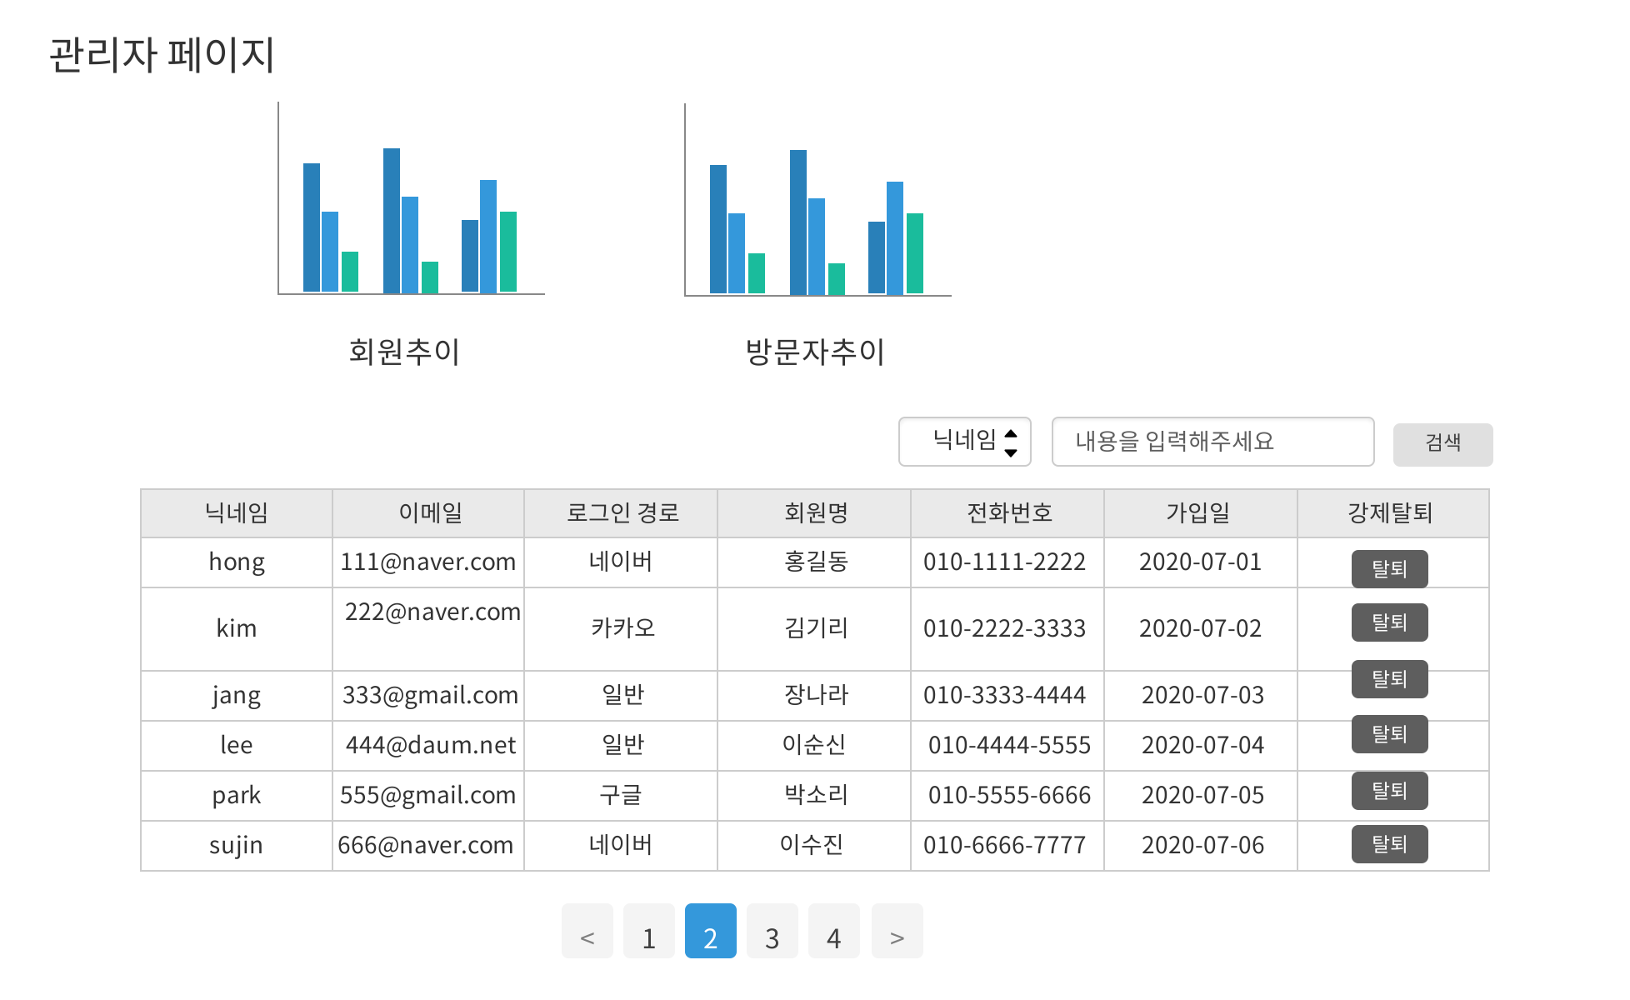
프로젝트 | 아이티어(ITEA)
페이지 번호 | 2-7
페이지 명 | 관리자 게시판
작성자 | 조예인
화면설명
1 | 회원 추이와 방문자 추이를 그래프를 통해 나타낸다
2 | 닉네임으로 회원을 검색할 수 있다. 이메일로 회원을 검색할 수 있다.
3 | 탈퇴버튼을 누르면 회원을 탈퇴시킬 수 있다.
4 | 한페이지당 10개의 게시물을 볼 수 있으며 번호를 클릭하게 되면 해당되는 페이지로 이동하게 된다.
페이지 흐름
요청
컨트롤러
뷰

Slide 16
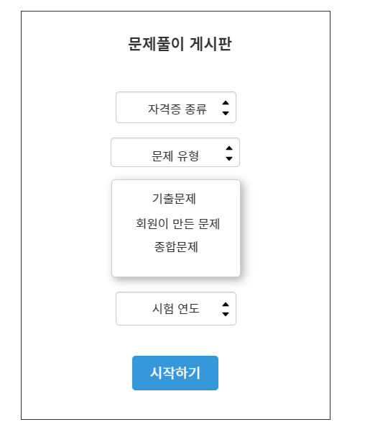
프로젝트 | 아이티어(ITEA)
페이지 번호 | 4
페이지 명 | 문제풀이 게시판
작성자 | 조예인
화면설명
1 | 해당 자격증의 문제풀이를 할 수 있는 페이지이다.
2 | 자격증 시험 종류를 선택한다.
3 | 문제유형을 선택한다. 문제유형은 기출문제,회원이 만든 문제, 종합문제가 있다.
4 | 시험연도를 선택한다. 연도는 복수선택 가능하다.
5 | 시작하기 버튼을 클릭하면 해당 자격증 문제풀이 페이지로 이동한다.
페이지 흐름
요청
컨트롤러
뷰

Slide 17
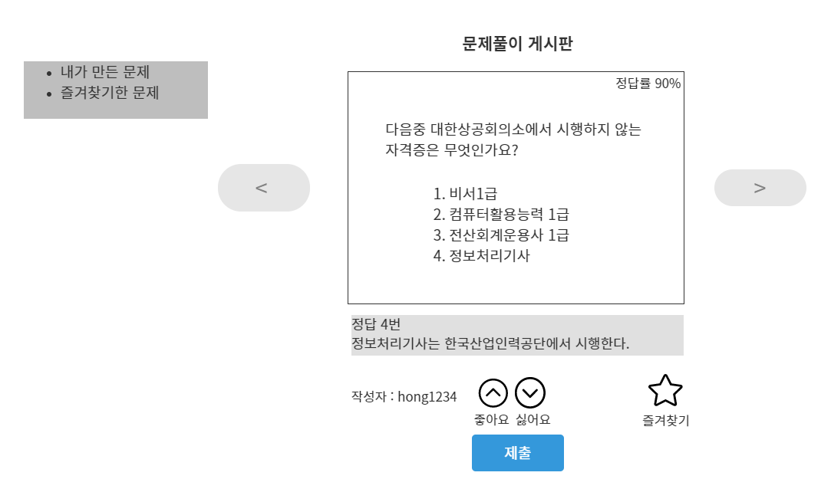
프로젝트 | 아이티어(ITEA)
페이지 번호 | 4
페이지 명 | 문제풀이 게시판
작성자 | 조예인
화면설명
1 | 해당 자격증의 문제풀이를 할 수 있는 페이지이다.
2 | 왼쪽 바에서 내가 만든 문제와 내가 즐겨찾기한 문제를 볼 수 있다.
3 | 문제는 1문제씩 나오며 좌우 화살표로 다른 문제로 이동한다.
4 | 해당 문제의 작성자를 확인할 수 있으며, 좋아요와 싫어요 버튼을 클릭하면 수를 볼 수 있다.
5 | 해당 문제를 즐겨찾기할 수 있다.
6 | 제출버튼을 누르면 하단에 정답과 해설이 나온다.
페이지 흐름
요청
컨트롤러
뷰

Slide 18
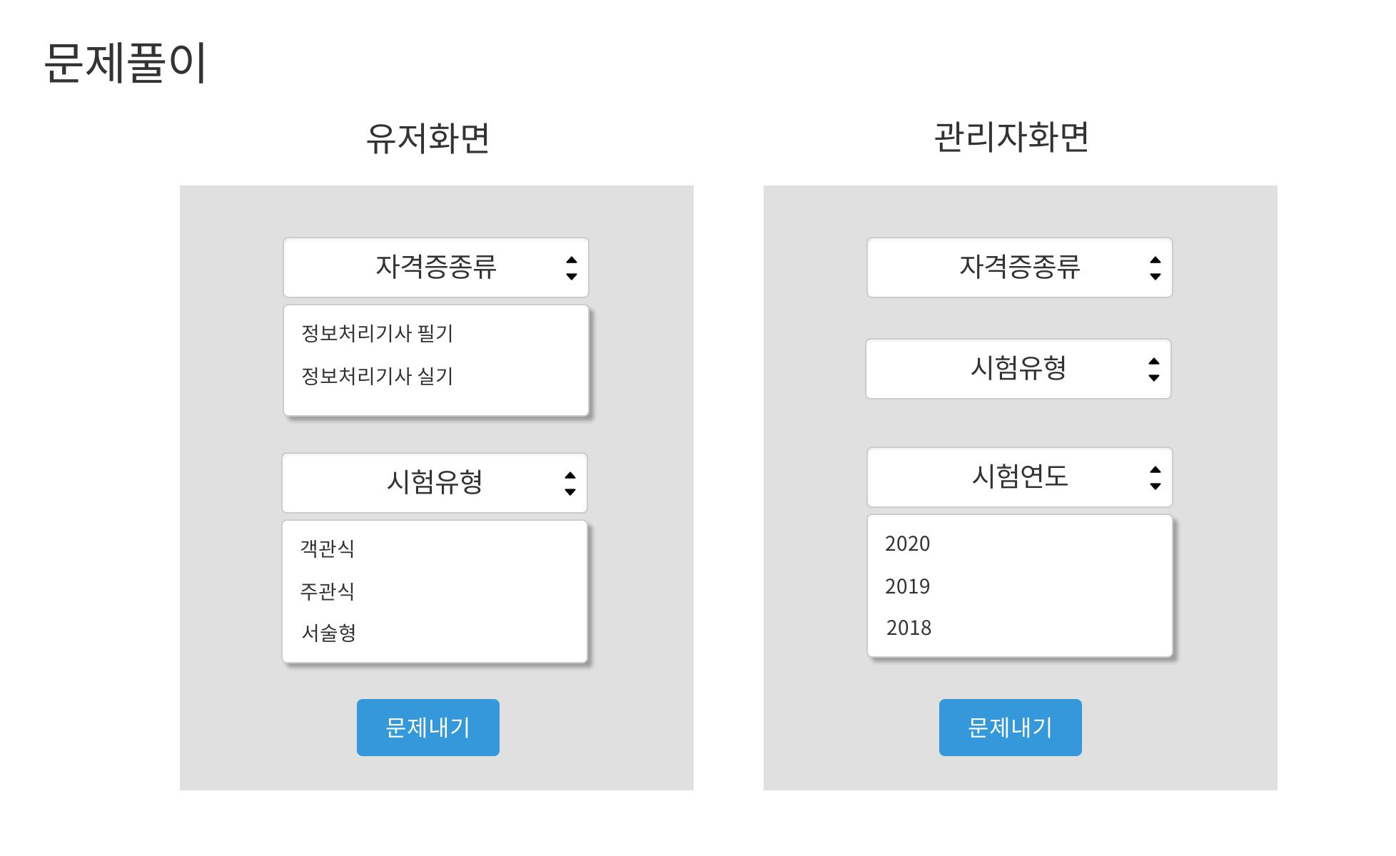
프로젝트 | 아이티어(ITEA)
페이지 번호 | 4
페이지 명 | 문제풀이 게시판
작성자 | 신나진
화면설명
1
2
3
4
5
6
페이지 흐름
요청
컨트롤러
뷰

Slide 19
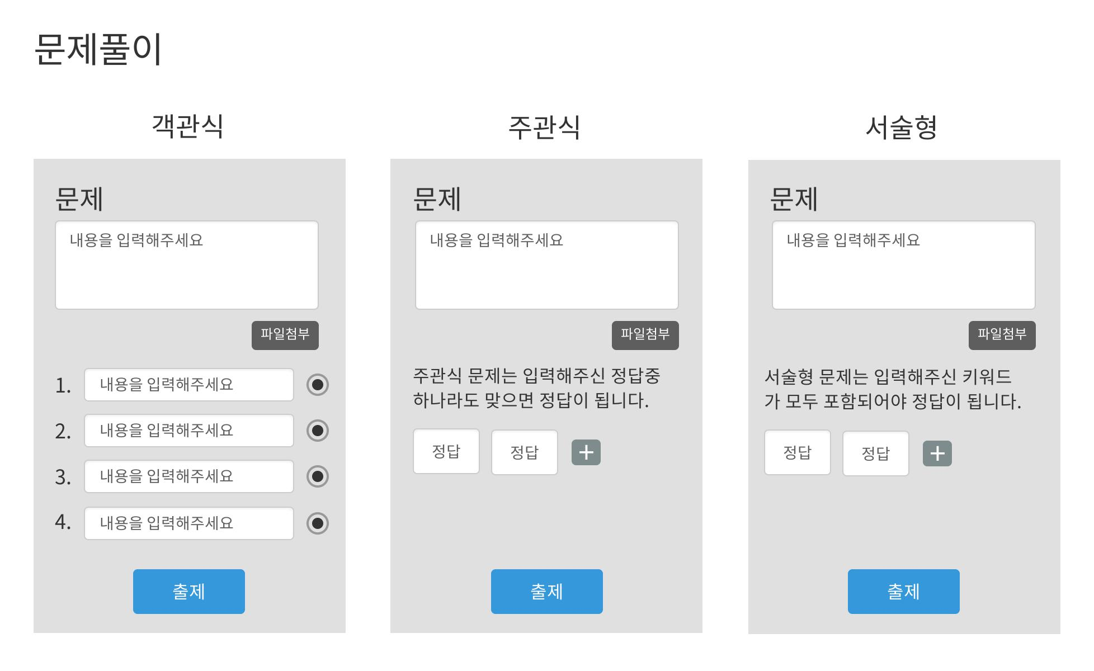
프로젝트 | 아이티어(ITEA)
페이지 번호 | 4
페이지 명 | 문제풀이 게시판
작성자 | 신나진
화면설명
1
2
3
4
5
6
페이지 흐름
요청
컨트롤러
뷰

Slide 20
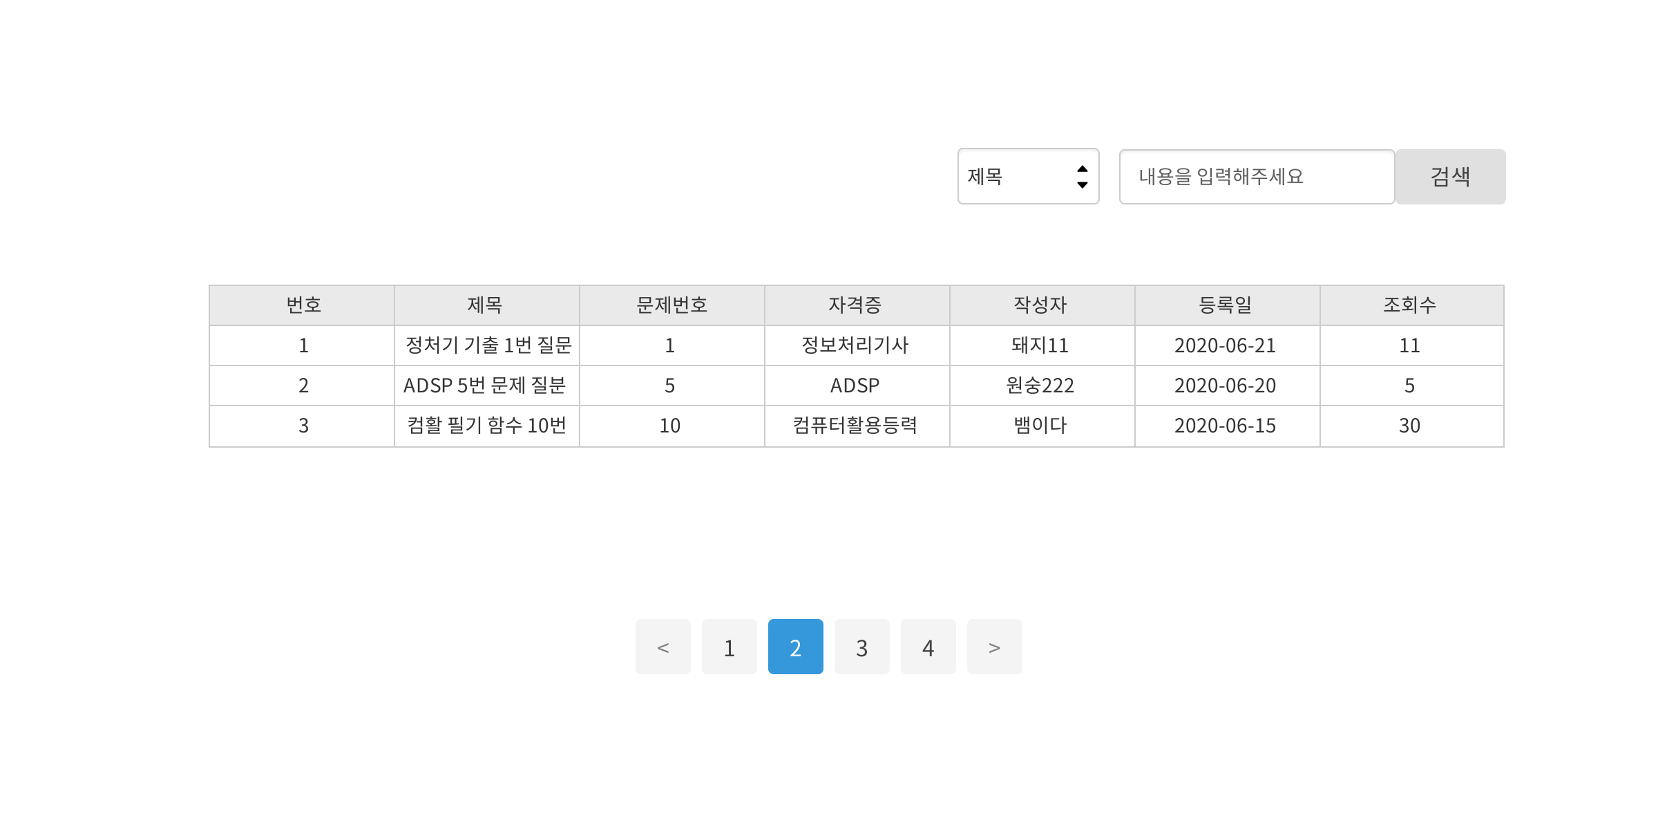
프로젝트 | 아이티어(ITEA)
페이지 번호 | 5
페이지 명 | 질문/토론
작성자 | 김태강
2
3
화면설명
1 | 제목 클릭을 통해 상세보기 페이지로 갈 수 있다
2 | 제목을 선택하면 제목에 대한 검색을 할 수 있고, 번호를 선택하면 번호에 대한 검색을 할 수 있다.
3 | 검색어를 입력한 후 검색버튼을 누르면 제목에서 검색어와 일치하는 리스트를 확인할 수 있다
4 | 한페이지당 10개의 게시물을 볼 수 있으며 번호를 클릭하게 되면 해당되는 페이지로 이동하게 된다.
페이지 흐름
요청
컨트롤러
뷰
1
4

Slide 21
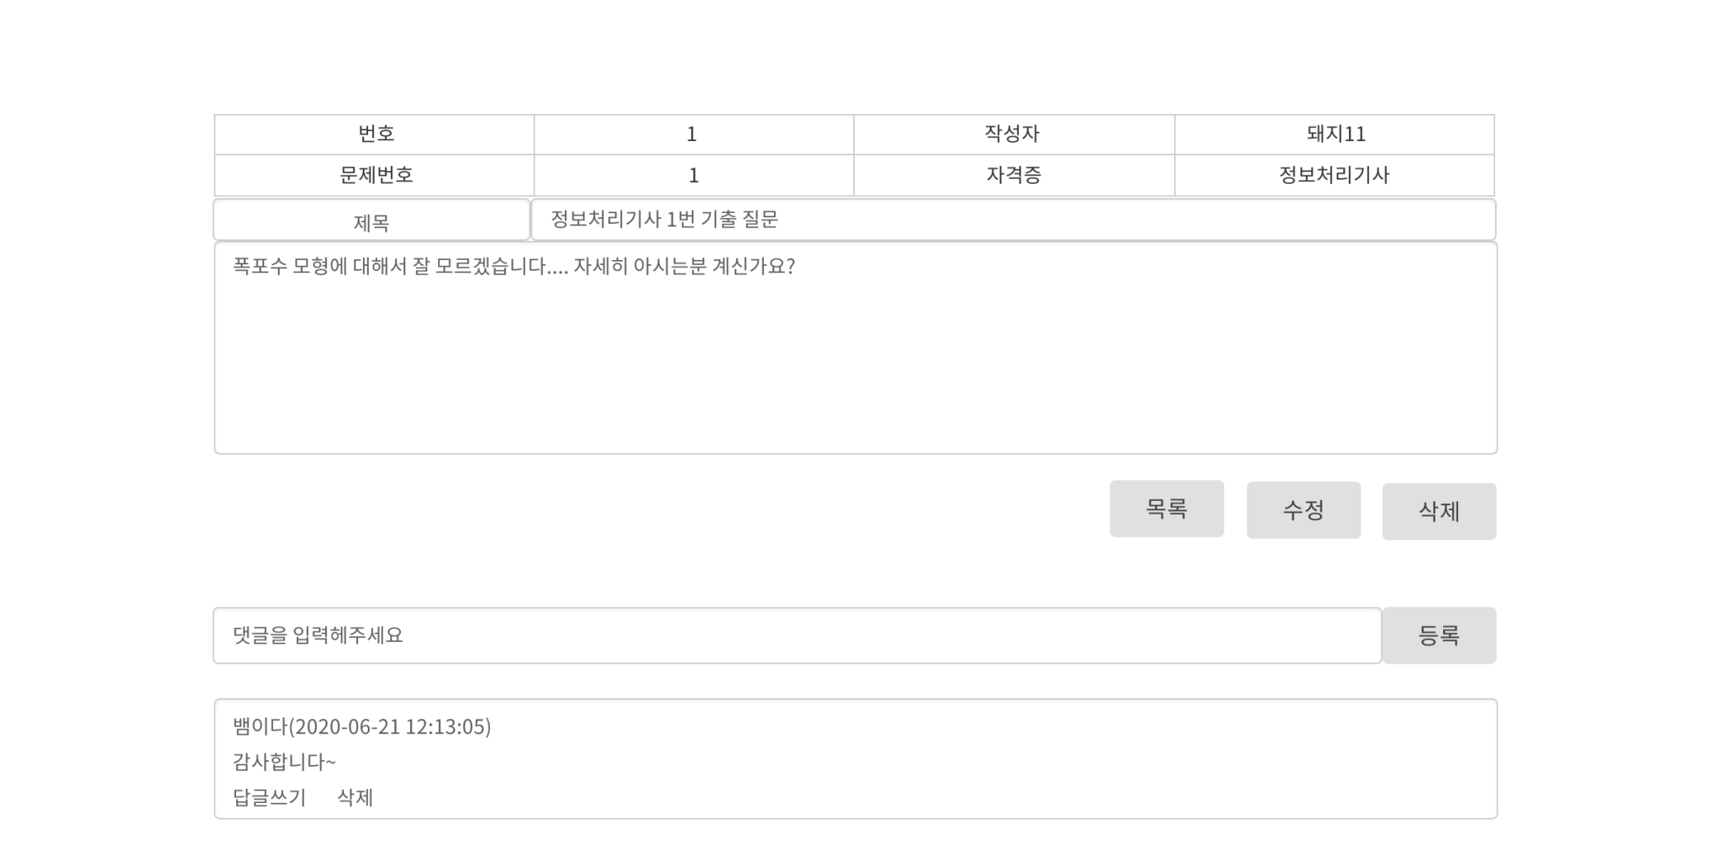
프로젝트 | 아이티어(ITEA)
페이지 번호 | 5
페이지 명 | 질문/토론
작성자 | 김태강
화면설명
1 | 목록버튼을 누르게 되면 질문/등록(5)게시판 으로 이동한다.
2 | 회원은 자신의 게시물에 한해서 수정버튼을 누르게 되면 수정 페이지로 이동한다
3 | 회원은 자신의 게시물에 한해서 비밀번호를 입력한 후 게시글을 삭제할 수 있다
 | 수정버튼과 삭제버튼은 게시글 작성자에게만 보인다.
4 | 회원은 댓글을 입력한 후 등록버튼을 누르면 댓글을 등록할 수 있다
 | 답글에 대한 답을을 쓸 수 있다.
페이지 흐름
요청
컨트롤러
뷰
1
2
3
4

Slide 22
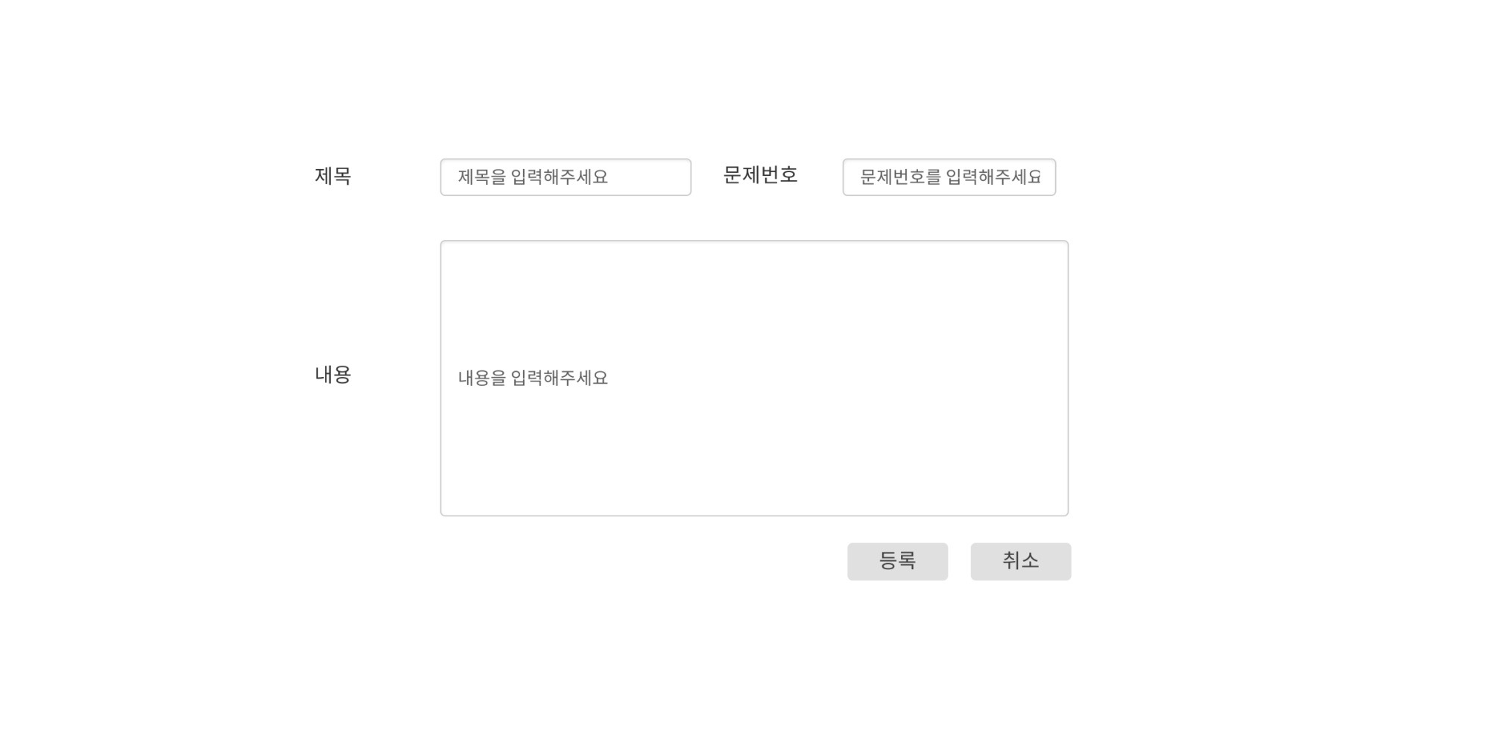
프로젝트 | 아이티어(ITEA)
페이지 번호 | 5
페이지 명 | 질문/토론
작성자 | 김태강
화면설명
1 | 등록버튼을 누르면 게시글을 등록할 수 있다
2 | 취소버튼을 누르면 질문/토론(5)게시판으로 이동한다
페이지 흐름
요청
컨트롤러
뷰
1
2

Slide 23
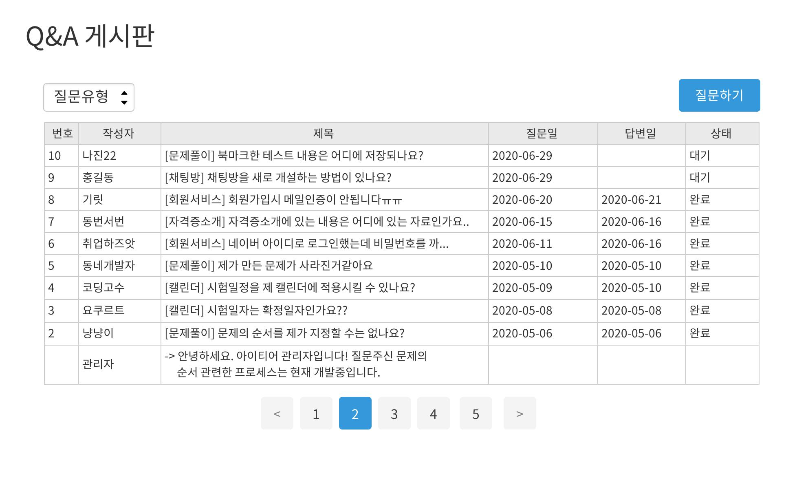
프로젝트 | 아이티어(ITEA)
페이지 번호 | 7
페이지 명 | Q&A 게시판
작성자 | 신나진
화면설명
1
2
페이지 흐름
요청
컨트롤러
뷰

